Slide 1
«Основы техники спортивной ходьбы»
МАУ ДО ПУРОВСКАЯ РАЙОННАЯ СДЮСШОР «АВАНГАРД»
Составитель: тренер- преподаватель МАУ ДО ПР СДЮСШОР АВАНГАРД по легкой атлетике Хангельдиев Г.А.
г. Тарко – Сале

Slide 2
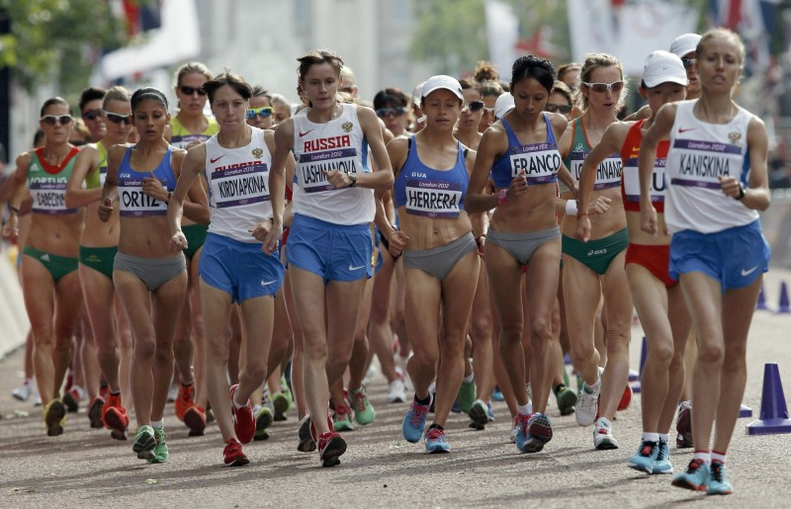
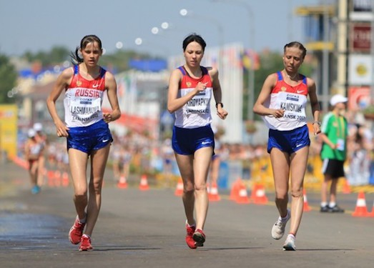
Введение
Легкая атлетика — вид спорта, объединяющий естественные для человека физические упражнения: бег, прыжки и метания. В то же время легкая атлетика является научно-педагогической дисциплиной. Она имеет свою теорию, рассматривающую вопросы техники, тактики, тренировки, обучения.
Легкая атлетика включает в себя 5 видов упражнений: ходьбу, бег, прыжки, метания и многоборья. В каждом из этих видов имеются свои разновидности, варианты. Правилами соревнований определены дистанции и условия соревнований для мужчин, женщин, спортсменов различных возрастных групп. Основные легкоатлетические упражнения включаются в программу Олимпийских игр, национальных первенств, школьных спартакиад. По этим упражнениям присваиваются спортивные разряды и звания.

Slide 3
Спортивная ходьба
Ходьба — естественный способ передвижения человека. Спортивная ходьба отличается от обычной как большей скоростью, так и своеобразной техникой, обеспечивающей значительную быстроту и экономичность движений. При систематических занятиях спортивной ходьбой активизируется деятельность сердечно-сосудистой, дыхательной и других систем организма, вырабатывается выносливость, воспитываются такие ценные качества, как настойчивость, воля, упорство, умение переносить трудности, бороться с утомлением, неизбежно возникающим в процессе длительных соревнований.
Спортивная ходьба классифицируется в зависимости от места проведения соревнований (дорожка стадиона, дорога, шоссе). На стадионе скороходы соревнуются на дистанциях 3, 5, 10, 20, 50 км и в часовой ходьбе, а по шоссе на 15, 20, 25, 30 и 50 км.
Участники соревнований по спортивной ходьбе обязаны придерживаться определенных правил, главное из которых — постоянный контакт спортсмена с дорожкой (опора одной или обеими стопами). При появлении безопорного положения, когда спортсмен фактически переходит на бег, согласно правилам, он снимается с соревнований.

Slide 4
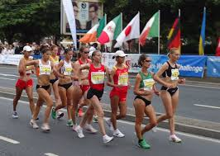
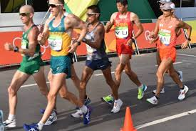
Спортивная ходьба
Спортивная ходьба позволяет, преодолевать значительные рас-стояния со сравнительно большой скоростью. Высокая скорость спортивной ходьбы по сравнению с обычной достигается за счет большей, экономичности и целесообразности движений. Основными дистанциями спортивной ходьбы являются 20 и 50 км. Соревнования по ходьбе для юношей, 14—15 лет проводятся на 3 и 5 км, для юношей, 16—17 лет — на 3, 5, 10 и 15 км, для женщин — на 5 и 10 км.

Slide 5
Техника спортивной ходьбы
Отличительные особенности спортивной ходьбы — более энергичные движения, чем при обычной ходьбе, обязательное полное (хотя бы на мгновение) распрямление опорной ноги, более мощное отталкивание, что обеспечивает высокую скорость передвижения. Если при обычной ходьбе человек движется со скоростью до 5—6 км/ч и делает не больше 100—120 шагов в минуту, то в спортивной эти показатели возрастают до 12—14 км/ч и 180—210 шагов в минуту. Соответственно увеличивается и длина шагов — с 70—80 см до 110—120 см.
Такое увеличение скорости и амплитуды движений скорохода достигается за счет постановки на грунт ноги, выпрямленной в коленном суставе, вращения таза вокруг вертикальной оси, активных движений плечевого пояса и рук, высокой координации и экономичности всех движений.

Slide 6
Спортивная ходьба
Основное требование, которое предъявляется к скороходу правилами соревнований,— это наличие постоянного контакта с землей, и выпрямленное положение ноги при опоре о грунт. На рисунке 1, выполненном по кинограмме олимпийского чемпиона В. Голубничего , отчетливо видны отличительные особенности спортивной ходьбы. В тот момент, когда опорная нога, заканчивая отталкивание, еще соприкасается носком с землей, другая, свободная нога, будучи уже полностью выпрямленной, с внешней стороны пятки ставится на грунт (кадры 4—6). В двухопорном положении до момента вертикали она остается выпрямленной.
Нога, завершившая отталкивание, вначале движется вверх - назад, а затем, проходя невысоко над землей, выносится вперед (кадры 7—11). Для спортивной ходьбы характерно отталкивание преимущественно за счет, разгибания ноги в тазобедренном суставе, а не в коленном или сгибания в голеностопном. Движение маховой ноги вперед сопровождается поворотом таза вокруг вертикальной и переднее - задней, оси. Наибольшая величина поворота таза наблюдается в двухопорном положении (кадр 6).

Slide 7
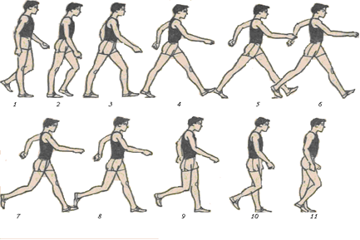
Техника спортивной ходьбы

Slide 8
Техника спортивной ходьбы
Для уменьшения боковых колебаний скороход старается ставить стопы ближе к средней, линии. Как правило, при спортивной ходьбе туловище держится вертикально. Однако в момент отталкивания у некоторых спортсменов можно видеть небольшой наклон вперед. В результате поворотов плечевого пояса и таза в противоположных направлениях у скорохода сильно выражено скручивание туловища (кадры 5—7).

Slide 9
Техника спортивной ходьбы
Руки при ходьбе помогают сохранению равновесия и двигаются в боковой плоскости, не пересекая средней линии тела. Угол сгибания в локтевом суставе в процессе ходьбы меняется, увеличиваясь в момент вертикали. Большое значение в спортивной ходьбе имеет умение спортсмена создавать благоприятные условия для отдыха неработающих мышц. Так, в момент вертикали, когда колено маховой ноги опущено ниже колена опорной, создаются условия для отдыха мышц, выполняющих основную работу при ходьбе (кадры 9 — 11). Определенный отдых получают мышцы и в фазе передней, опоры когда нога ставится на грунт выпрямленной в коленном суставе.

Slide 10
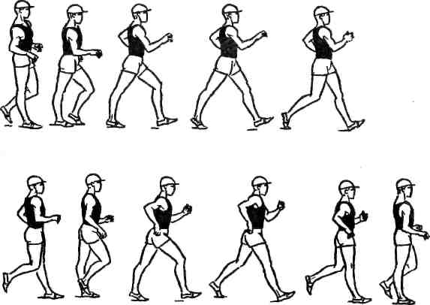
Спасибо за внимание!

